Slide 1
¡Descargamos la base de datos????
Una base de datos (del inglés: database) se encarga no solo de almacenar datos, sino también de conectarlos entre sí en una unidad lógica
El dataframe o conjuntos de datos normalmente es una tabla o matriz de datos

Slide 2
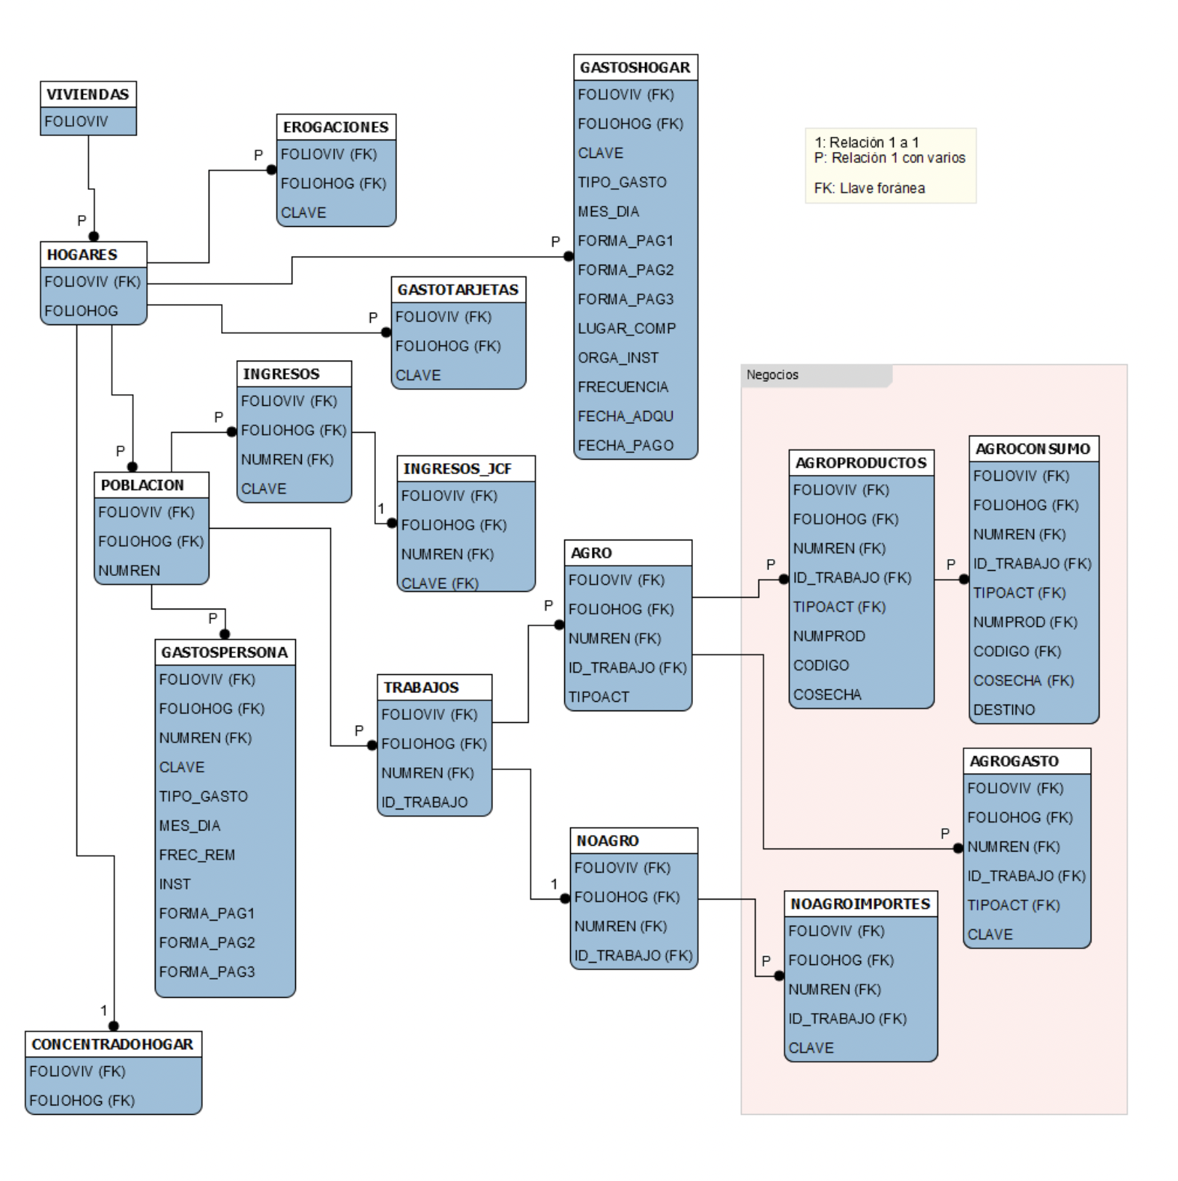

Slide 3
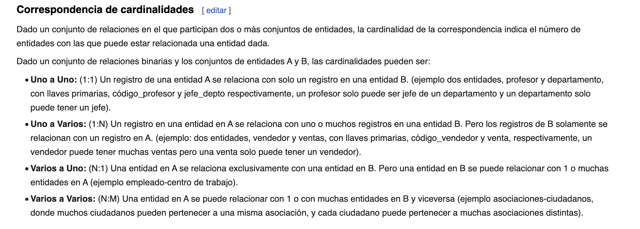
Cardinalidad

Slide 4
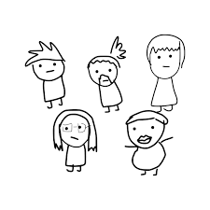


1 a 1
merge
join
fusionado
Aquí hay
unas variables
Aquí hay
otras variables
Aquí tendremos
todas las variables

Slide 5


Hay dirección.
El sentido contrario
NO SE PUEDE SIN OPERACIONES DE AGREGACIÓN

Slide 6
Lógica de la fusión de datos
1 a 1

Slide 7
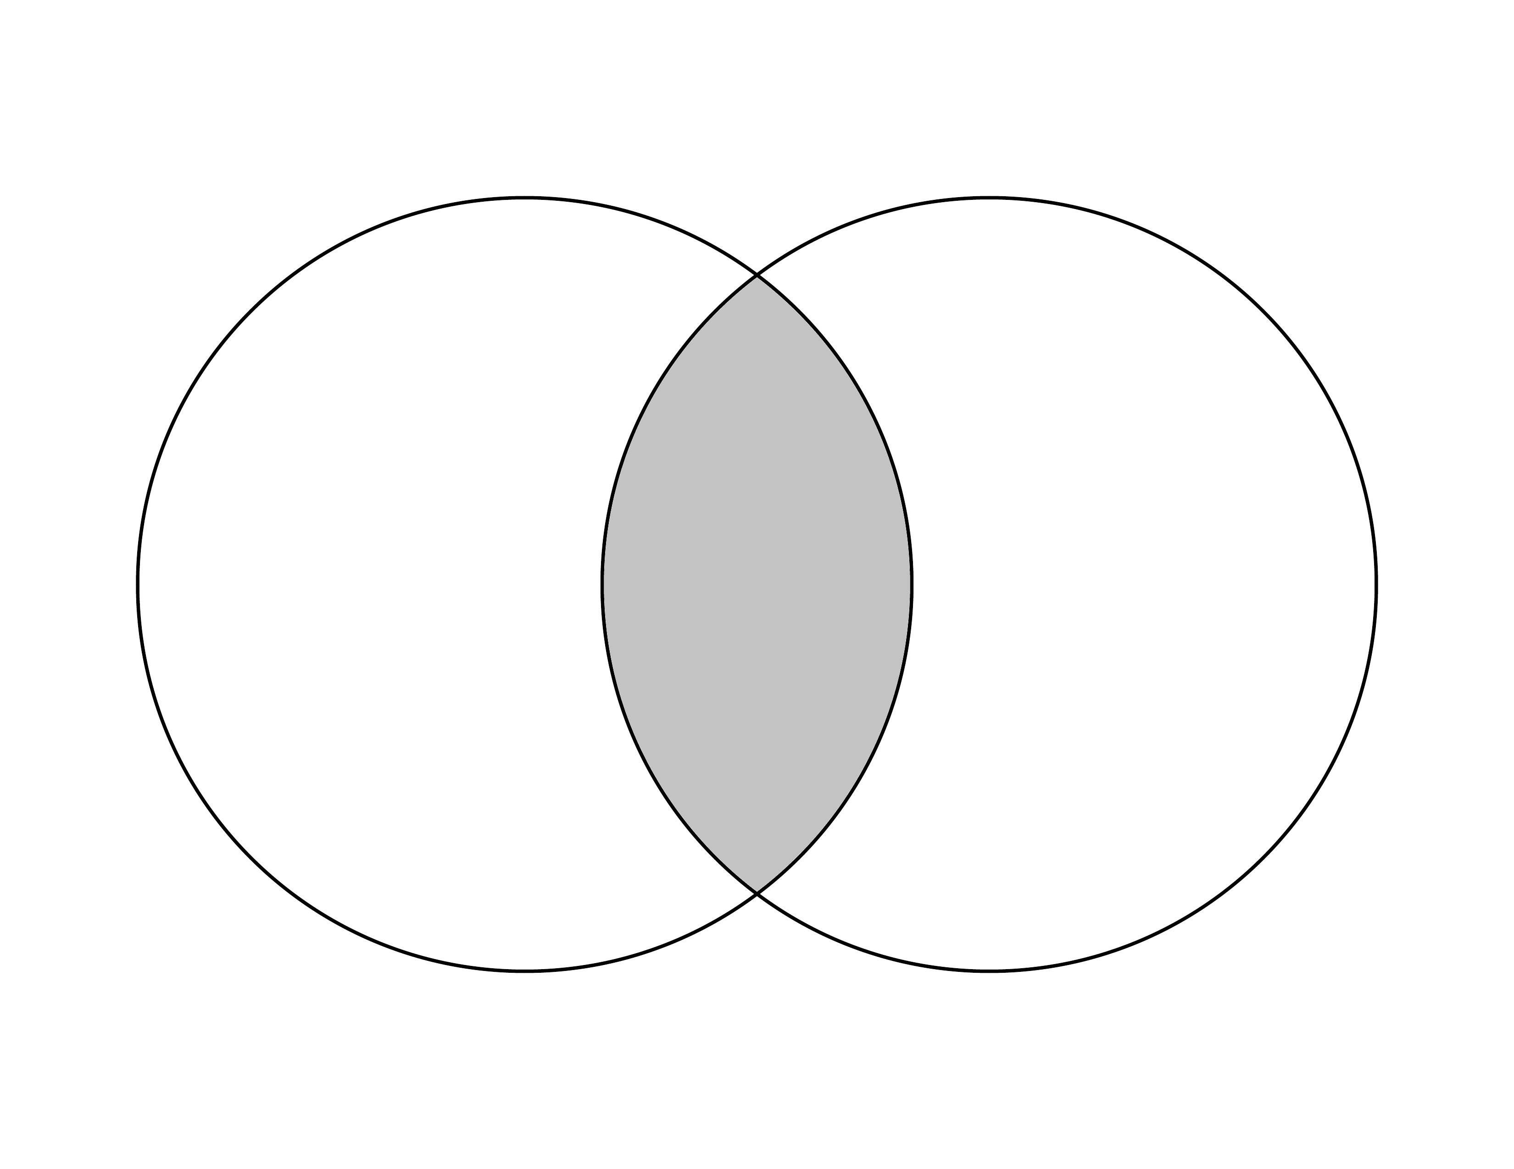
merge() all=FALSE
dplyr::inner_join()

Slide 8
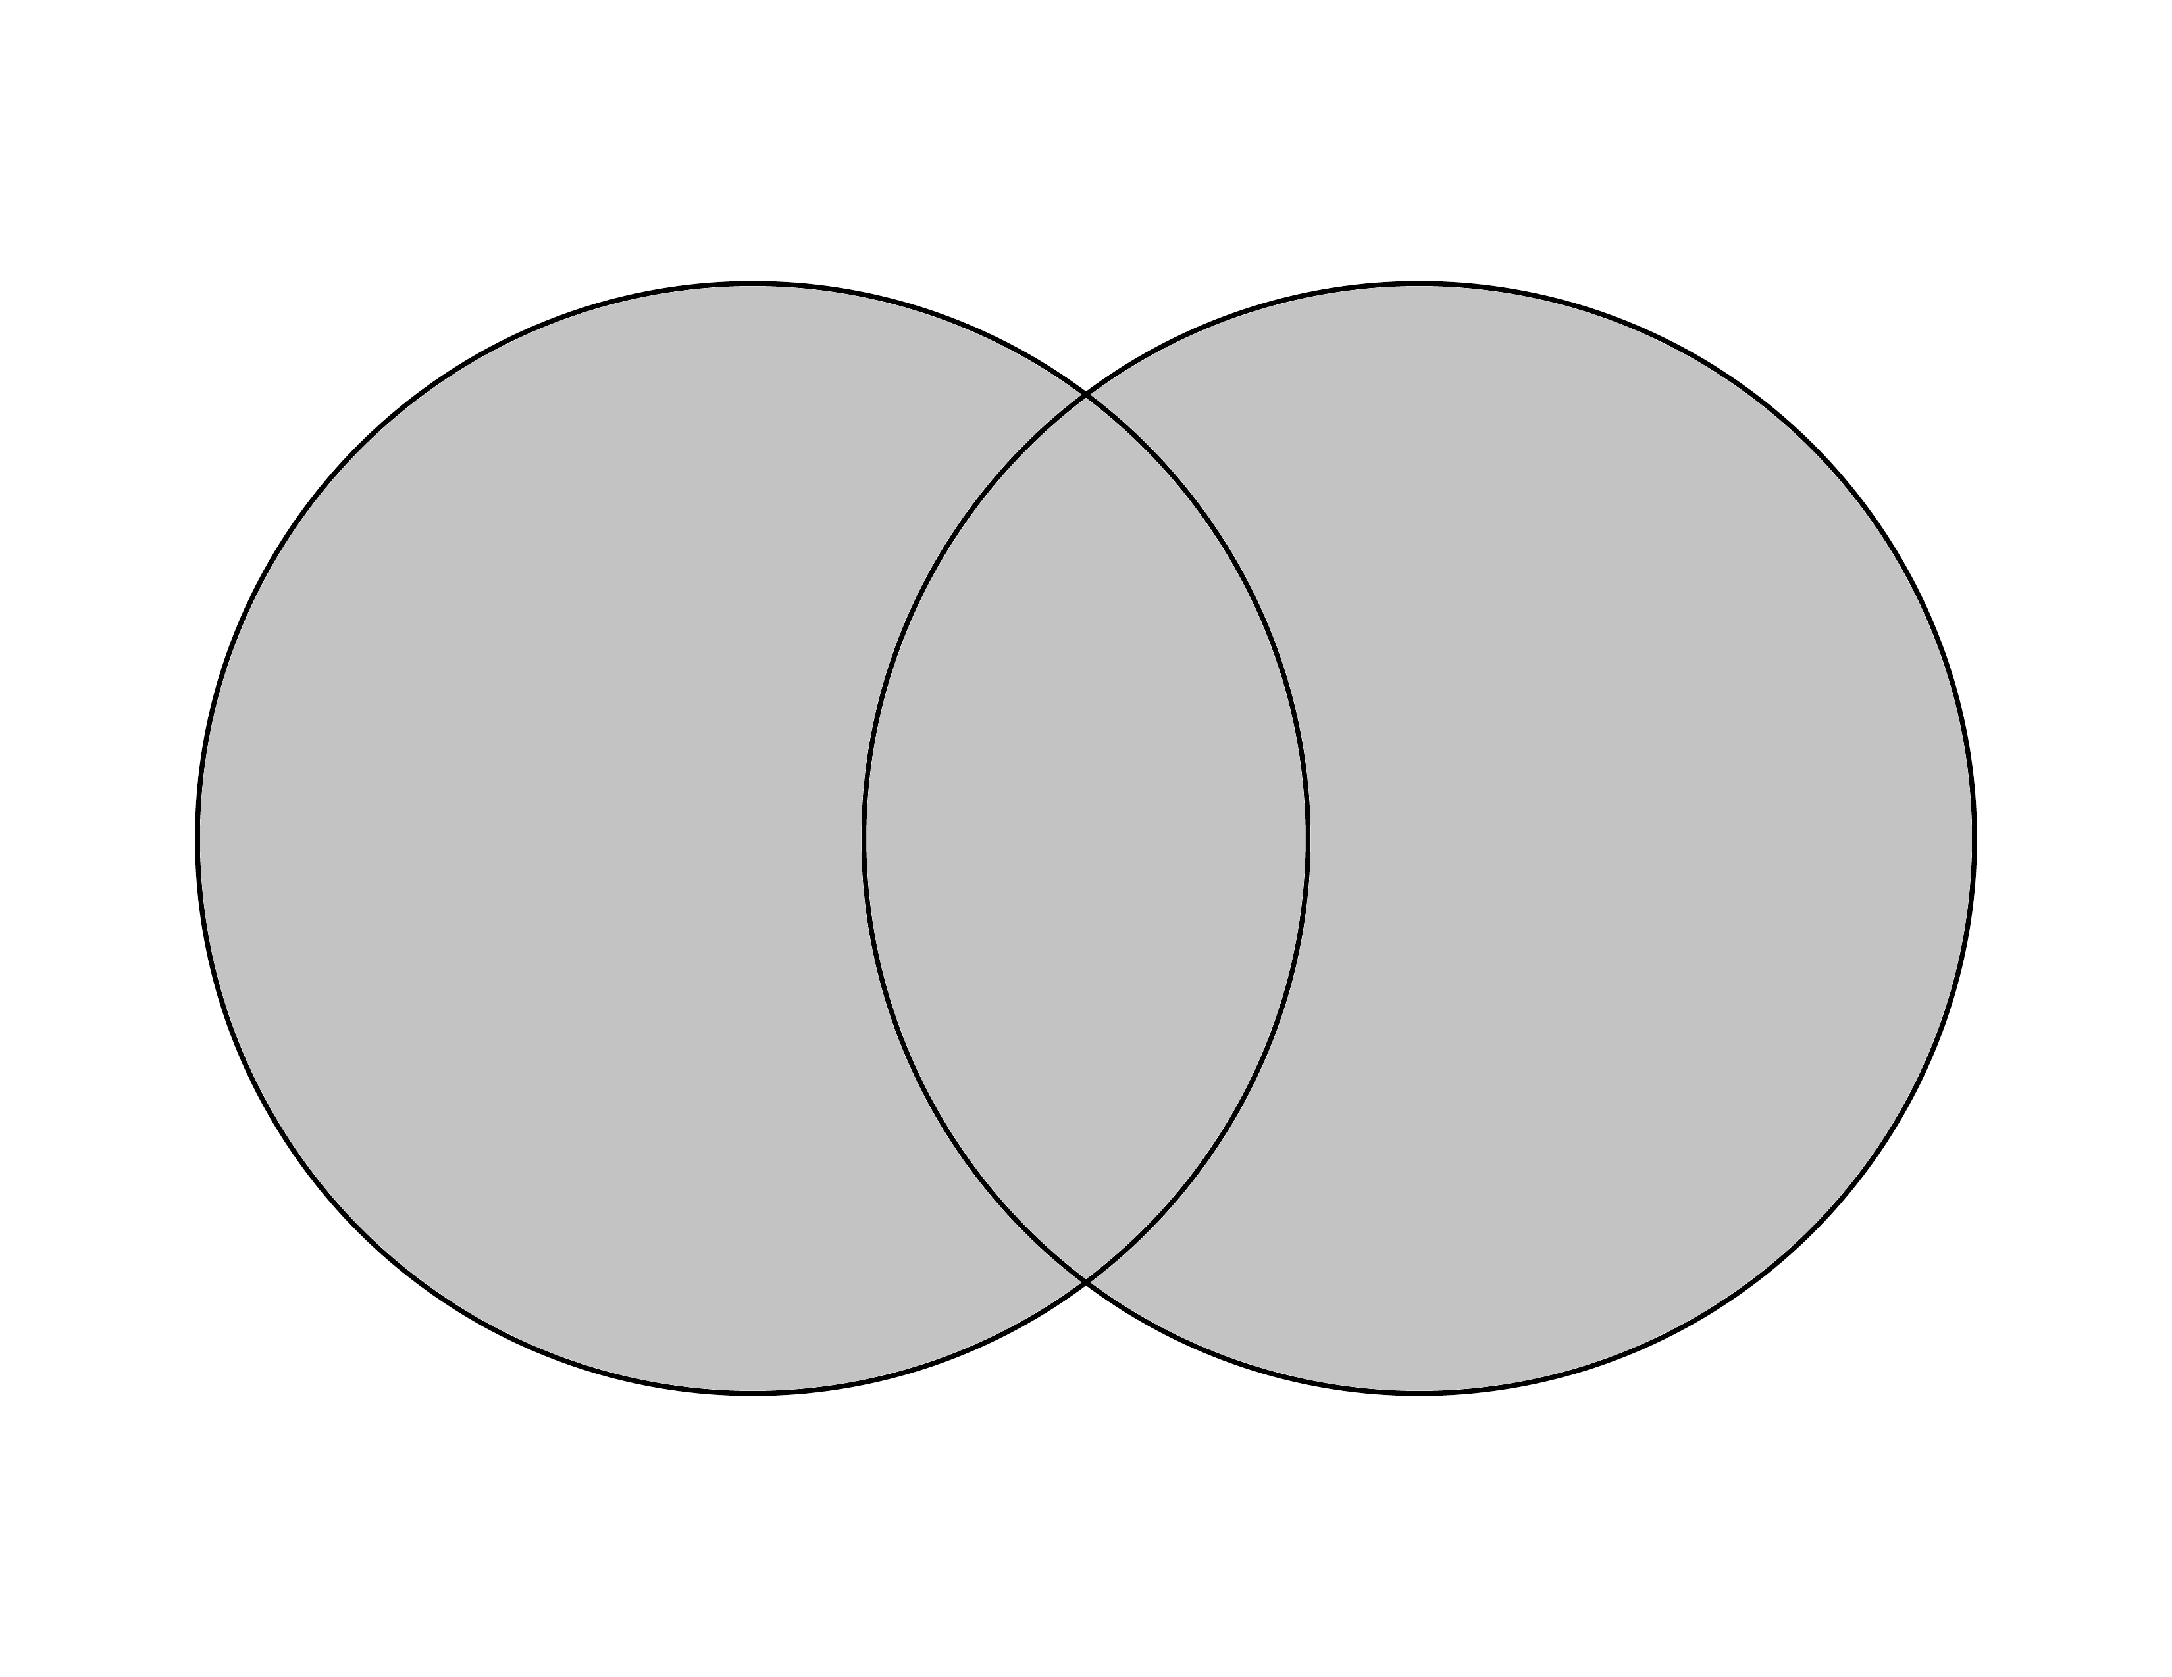
merge() all=TRUE
dplyr::full_join()

Slide 9
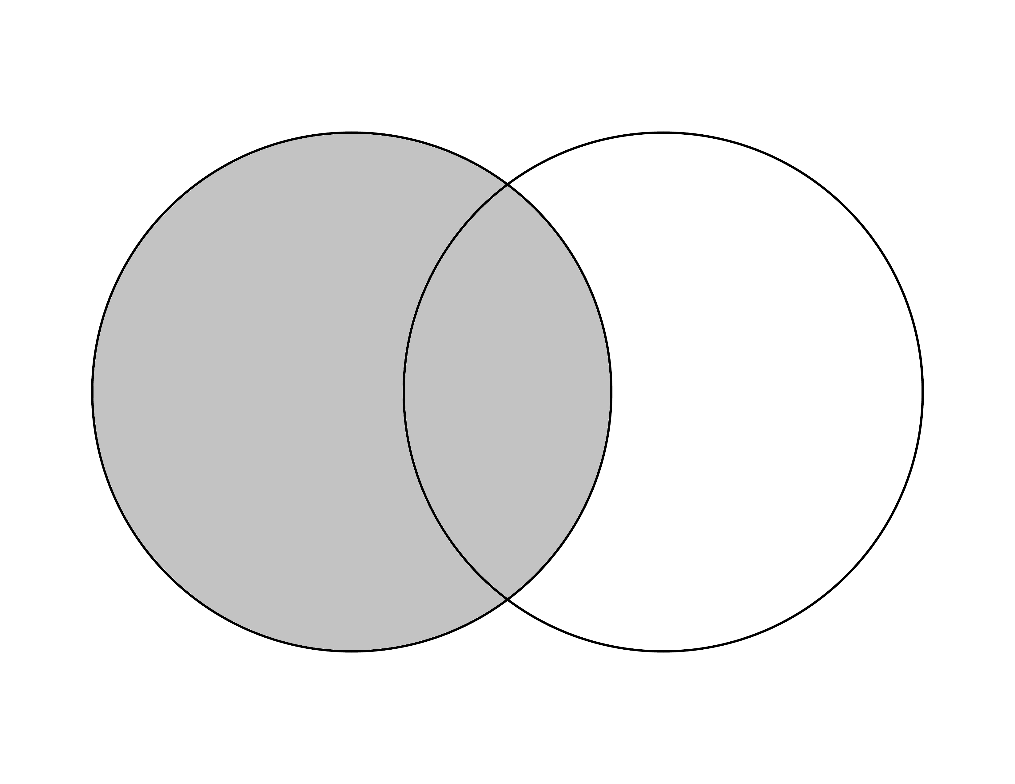
merge() all.x=TRUE
dplyr::left_join()

Slide 10
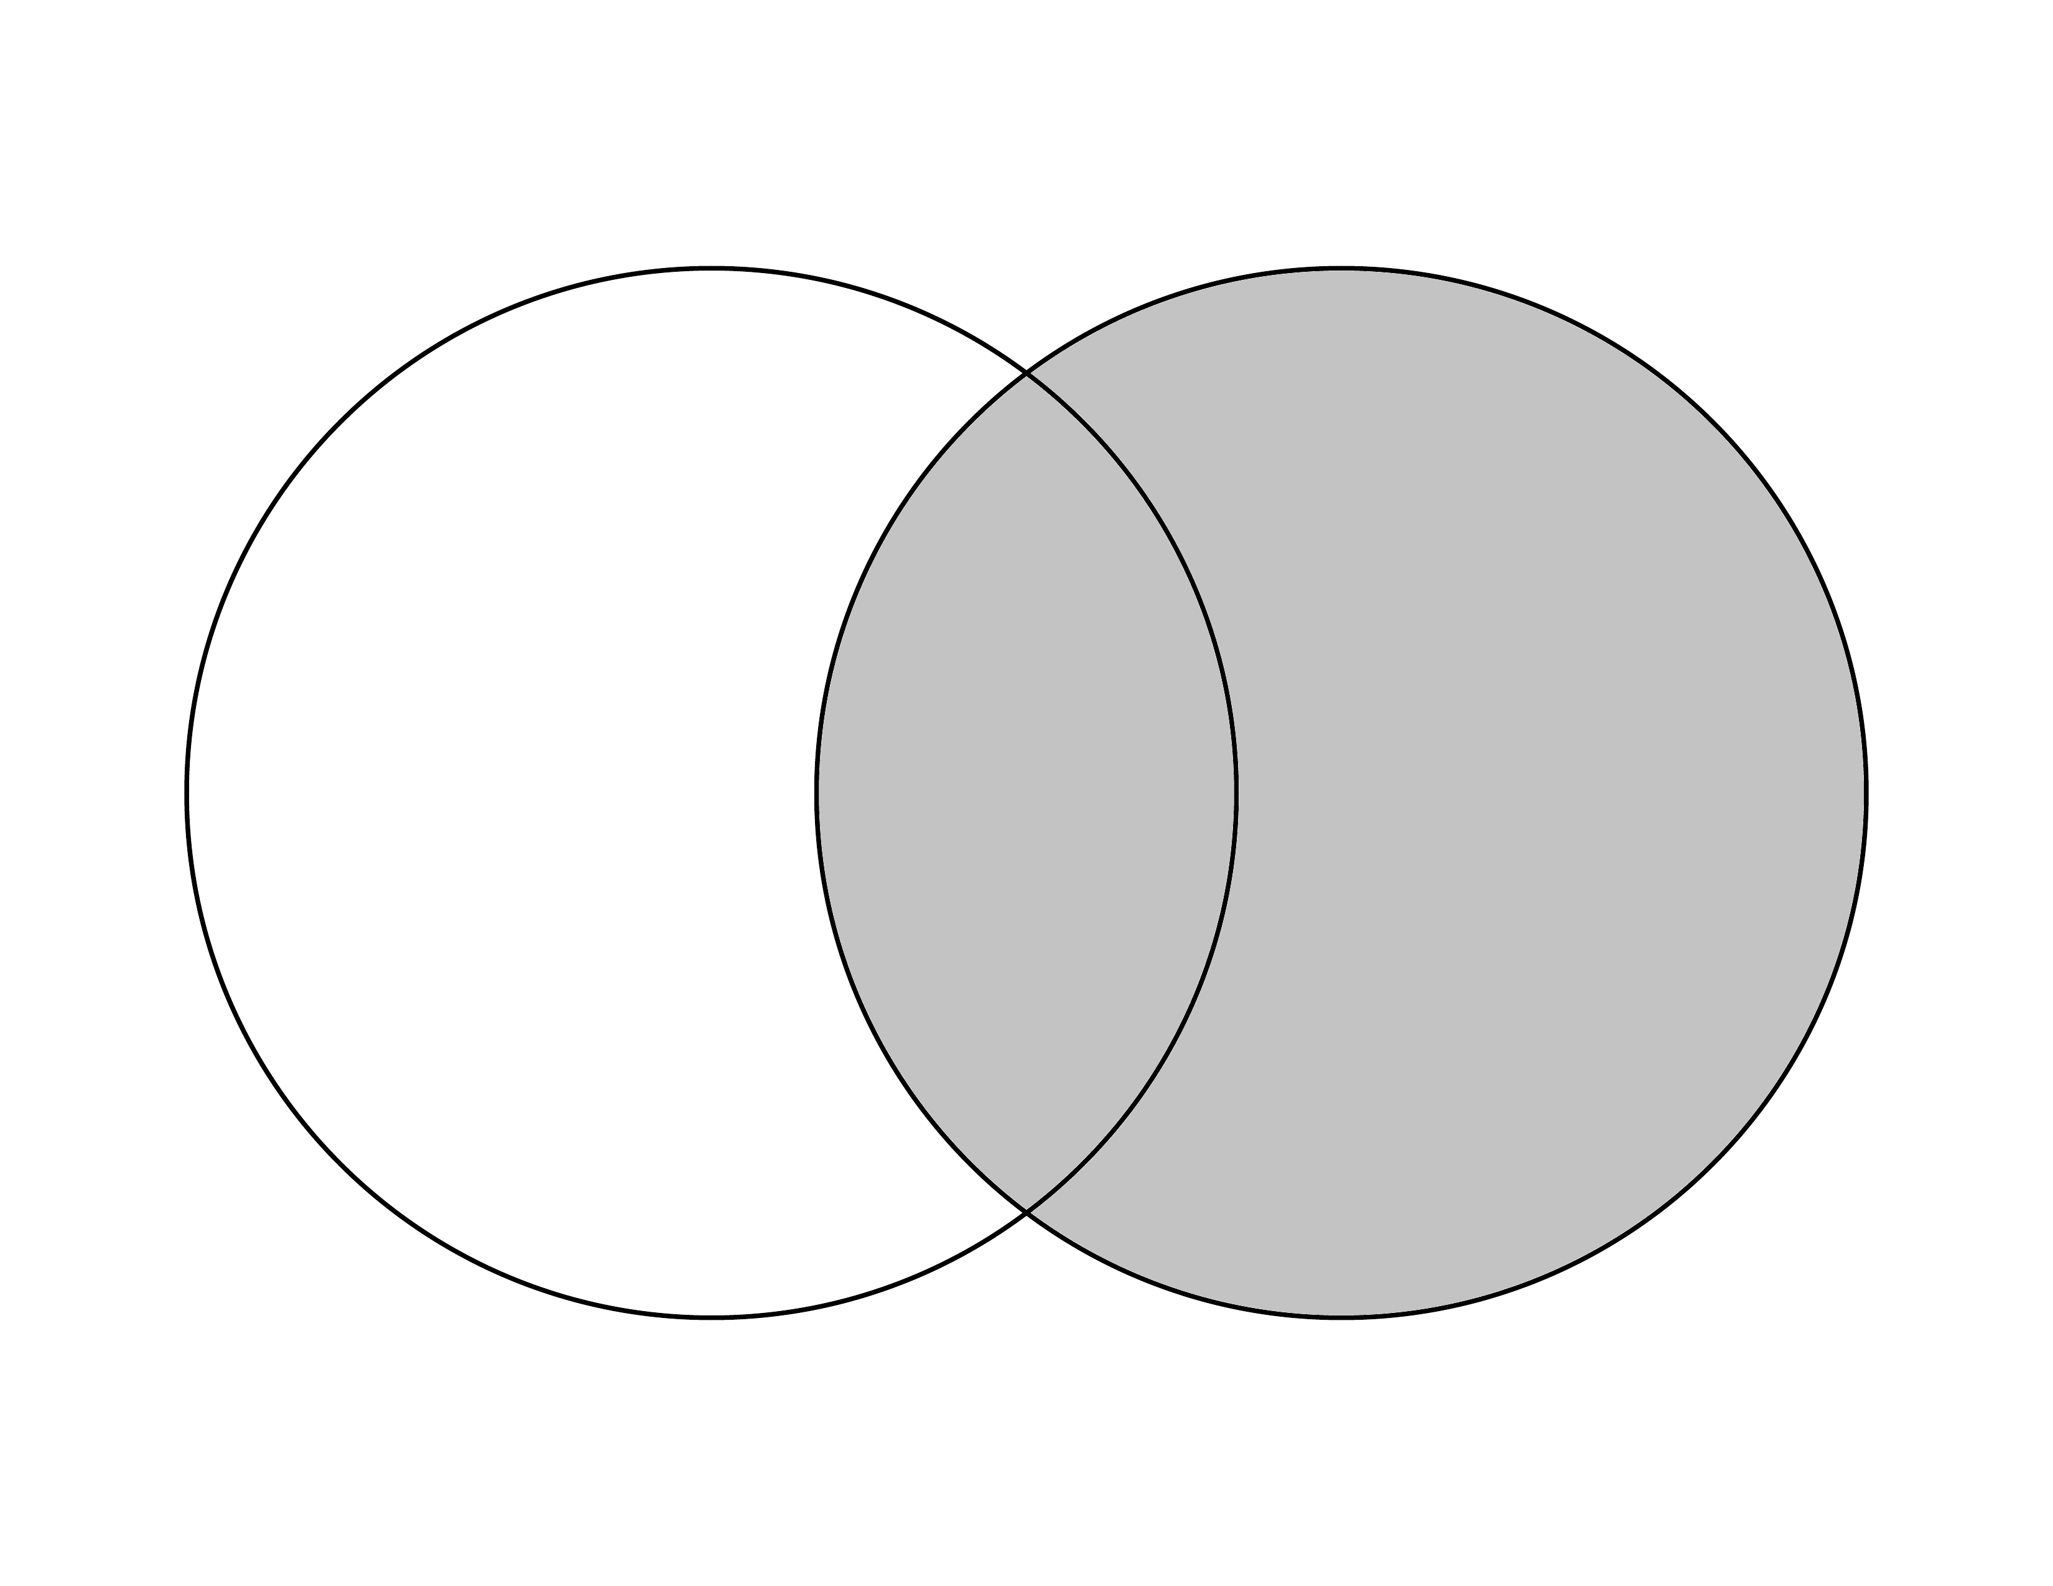
merge() all.y=TRUE
dplyr::right_join()

Slide 11
Lógica de la fusión de datos
1 a muchos

Slide 12
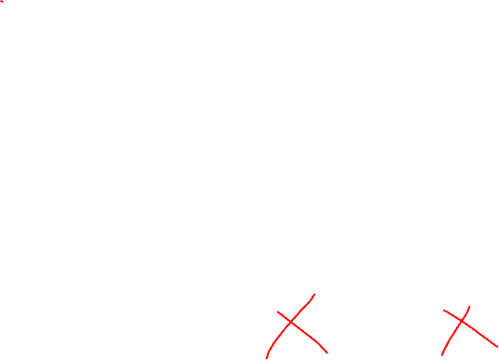
La lógica de la fusión cambia un poco
Lo ideal es empezar desde la unidad “más grande” a las más pequeñas.
Pensemos cómo se ven nuestras intersecciones ¿cuál sería la opción ideal?

Slide 13
Agregar datos
append
¿Cómo juntar los 32 estados?

Slide 14

Los nombres deben ser iguales Si no los entenderá como otra variable
rbind
dplyr::bind_rows

